Slide 1


AULA 01 • INTRODUÇÃO
Evolução e Operacionalização
Como os dados se tornaram o ativo mais valioso das organizações modernas.
Profª Juliana de Sá

Slide 2
OBJETIVOS DA NOSSA AULA
Compreender a jornada do papel aos bancos de dados em nuvem.
Identificar as falhas fatais dos sistemas baseados em arquivos.
Analisar como o SGBD gera vantagem competitiva real.
Diferenciar Processamento Transacional de Analítico.

Slide 3

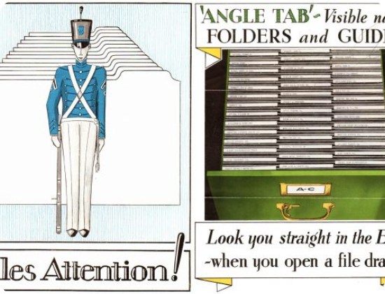
DO PAPEL AO DIGITAL
A Era dos Arquivos Físicos
No passado, a operacionalização era manual, lenta e sujeita a perdas físicas. O surgimento dos primeiros computadores trouxe os "Flat Files" (arquivos de texto), mas com grandes desafios:
Redundância massiva de dados.
Inconsistência (dados diferentes em locais diferentes).

Slide 4

A REVOLUÇÃO RELACIONAL
Modelo de Codd (1970)
Independência de Dados
Edgar F. Codd revolucionou ao propor que os dados fossem organizados em tabelas relacionais, independentes do hardware.
A grande virada: a aplicação não precisa saber "onde" o dado está fisicamente, apenas "o que" ele é. Surge o conceito de SGBD.

Slide 5





PILARES DE UM SGBD MODERNO
Integridade
Regras automáticas que impedem a entrada de dados inválidos ou "órfãos".
Concorrência
Segurança
Permite que milhares de pessoas acessem e alterem dados ao mesmo tempo com segurança.
Controle granular de quem pode ver, criar ou apagar cada informação.

Slide 6
DADOS NO CENTRO DO NEGÓCIO
Velocidade e Operacionalização
Nas organizações, o banco de dados não é apenas um "depósito", é o motor de sistemas cruciais:
90%
ERP: Gestão integrada de toda a empresa.
CRM: Relacionamento e histórico do cliente.
DOS DADOS MUNDIAIS
BI: Decisões baseadas em fatos, não em palpites.

Slide 7
Estudo de Caso
Analisando um cenário real de desorganização de dados.

Slide 8

O CASO DA BOUTIQUE
Cenário: Dados Descentralizados
Uma loja de roupas armazena:
Clientes em uma planilha no caixa.
Estoque em um caderno no depósito.
O que acontece quando o cliente quer trocar uma peça em tempo real?

Slide 9
ANÁLISE DE IMPACTO
Problema Identificado | Impacto no Negócio | Solução via SGBD
Dados em locais diferentes | Perda de tempo e erros de digitação | Base de Dados Centralizada
Informação desatualizada | Vender produto que não tem no estoque | Atualização em Tempo Real
Sem histórico de compras | Dificuldade em oferecer promoções | Relacionamento Cliente/Venda

Slide 10
Mão na Massa!
Atividade Prática em Grupo.

Slide 11

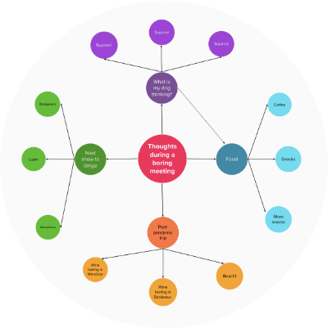
ATIVIDADE: MAPA MENTAL
Instruções do Desafio
Reúnam-se em grupos de 4 pessoas e criem um Mapa Mental visual que conecte:
As 3 principais características de um SGBD.
Um exemplo de "caos de dados" no dia a dia.
O benefício final para o cliente da empresa.
Tempo estimado: 20 minutos.

Slide 12

Dúvidas?
Nossa jornada pela evolução dos dados está apenas começando.
Próxima Aula: Modelo Conceitual e Entidades

